Slide 1
PORTFOLIO
구태균
010.7559.2426
snrn2426@gmail.com

Slide 2
구성
1) MMORPG Prototype
2) [논문] C++11 멀티스레드 프로그래밍을 위한
Lock-Free shared_ptr와 weak_ptr의 구현

Slide 3
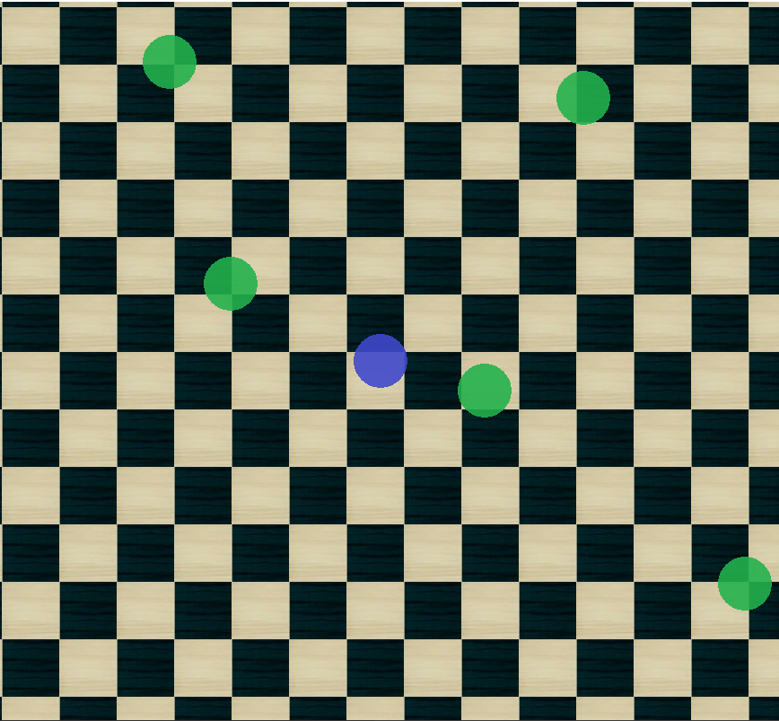
MMORPG Prototype
장르 : MMORPG
사용 툴 : sfml
사용 언어 : C++11
제작 기간 : 2020.12 ~ 진행중
개발 인원 : 1명

Slide 4
개요
MMORPG Prototype
목표
- IOCP를 이용한 네트워크
- intel tbb 활용
- 멀티쓰레드 환경에서의 동적 메모리 관리
- 상속을 이용한 오브젝트의 다형성
- 레이턴시를 고려한
클라이언트&서버 프로그램 구현
(현재 1초에 20번 클라이언트에 동기화 패킷을 보내는 방식 => 동접을 고려한 근본적인 재검토가 필요)
- 서버에서 클라이언트 해킹 적발
특징 (MO의 특징을 MMORPG에 우겨 넣고 있는데, 당연히 게임성은 높아 지지만 동접이 매우 낮아진다. 기존 게임회사에서 아무 생각없이 이런 방법들을 버린 것이 아니다.)
- 낮은 레이턴시를 가정
- hight_map을 이용한 지형&지물(예정)
- 클라이언트와 서버의 시간 동기화
- 추측 항법 이용
- 물리법칙 반영(?)

Slide 5
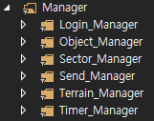
Manager
MMORPG Prototype
Manager : 싱글톤으로 구현된 매니저 클래스
- Login_Manager : 클라이언트 컨테이너의 ID 관리
- Object_Manager : 오브젝트 관리
- Sector_Manger : 월드를 나눈 섹터 관리
- Send_Manager : 클라이언트에게 패킷 전송
- Terrain_Manager : 월드 관리
- Timer_Manager : 타이머 설정

Slide 6


Object_Manager
MMORPG Prototype
- 모든 오브젝트의 관리를 담당하는 Mgr
오브젝트의 다형성을 구현하기 위해 사용
멀티쓰레드 접근성을 높이기 위해std::array 사용
오브젝트 종류별 크기 및 인덱스
MAX_CLIENTS
MAX_OBJECTS

Slide 7
Object
MMORPG Prototype
Object_Base
Interaction
Object_Base : 기본 오브젝트
- 컨테이너 index / 오브젝트 정보
Client : 클라이언트 오브젝트
- SOCKET / 패킷 재조합 / 패킷 수신 쿨타임
Monster_Base : 몬스터 기본 오브젝트
Expand_Overlapped
NPC
Cooldowntime
Moving
Client
Monster_Base
완성 x
Expand_Overlapped : WSAOverlapped를 확장한 구조체(빼야할까)
Near_set : 시야 내 주변 오브젝트를 관리하는 클래스
CoolDownTime : 쿨타임을 관리하는 클래스
Network Buffer
전투 AI
Near_set
Object 클래스 상속 관계

Slide 8

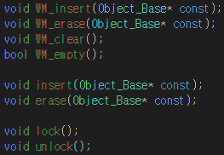

class : Object include
MMORPG Prototype
- 해당 오브젝트와 가까운 오브젝트를 갖는 컨테이너
- 해당 오브젝트의 행동이 발생할 때,
가까운 오브젝트들을 대상으로 판단하고 결과를 반영해
대상 오브젝트를 검색하는 성능을 향상
- 오브젝트의 이동으로 인한 빈번한 삽입&삭제를 고려해
std::unordered_set를 사용
- std::mutex로 인한 오버헤드를 줄이기 위해
std::mutex를 사용/미사용하는 멤버함수 구별
=> 왜 쓸데없이 복잡하게만 만드는가???
- 클라이언트의 무분별한 행동을 막아 해킹 방지
(서버에서 클라이언트의 불법적인 패킷 전송을 검출
예: 쿨타임을 무시한 공격 패킷, 정해진 이동속도를 초과한 이동 패킷))

Slide 9

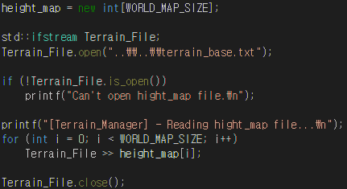
Terrain_Manager
MMORPG Prototype
- hight_map을 갖는 Mgr
- 월드 내 오브젝트의 위치를 판단하기위해 사용
- 파일 입출력을 통해 hight_map 생성

Slide 10
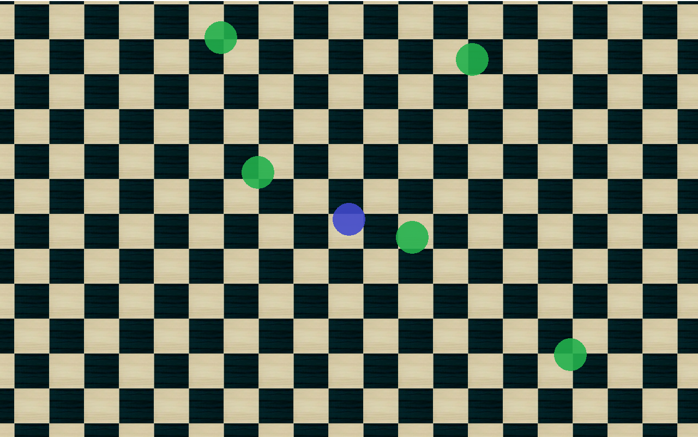
[Client] Terrain_Manager
MMORPG Prototype
- 서버와 동일한 파일로 hight_map 생성
- hight_map을 이용해 월드에서의 오브젝트 이동을 계산하고 배경을 수정
CLIENT_VIEW_SIZE_WIDTH = 6.25
hight_map[n + 1] = 0
hight_map[n] = 5
CLIENT_VIEW_SIZE_HIGHT = 10
hight_map[n + WORLD_MAP_SIZE_WIDTH ] = 0

Slide 11



Sector_Manager
MMORPG Prototype
- 모든 섹터를 관리하는 Mgr
- 주변의 다른 오브젝트를 검색할 때, 성능을 향상시키기 위해 사용
- 오브젝트의 근접 섹터에서 주변 오브젝트 검색
- std::array를 이용해 모든 섹터 관리
- Generic한 이용을 위해 operator[] 구현
- 월드를 나눈 단위 섹터
- 섹터 내 오브젝트를 저장
- class Near_set과 동일한 이유로 std::unordered_set 사용
- Generic한 이용을 위해 begin()/end() 구현

Slide 12
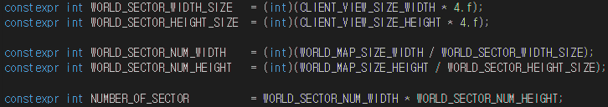


World_Terrain
MMORPG Prototype
WORLD_SECTOR_SIZE_WIDTH = 40
WORLD_SECTOR_SIZE_HIGHT = 25
WORLD_SECTOR_NUM_ WIDTH = 25
WORLD_SECTOR_NUM_HIGHT = 40
WORLD_MAP_SIZE_HIGHT = 1000
WORLD_MAP_SIZE_WIDTH = 1000
( 단위 : m )

Slide 13

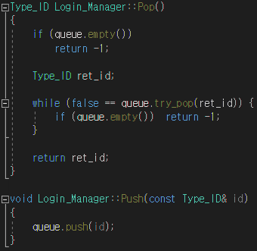
Login_Manager
MMORPG Prototype
- 클라이언트 컨테이너의 사용 가능한 index 관리하는 Mgr
- 사용 가능한 컨테이너 index를 검색없이 확인하기 위해 사용
- std::queue와 std::mutex의 사용으로 인한
오버헤드를 해소하기 위해 tbb::concurrent_queue 사용
Pop() : 로그인한 클라이언트가 사용할 index 반환
Push() : 로그아웃한 클라이언트의 index 저장

Slide 14



Timer_Manager
MMORPG Prototype
- 시간을 관리하는 Mgr
- 클라이언트와 서버의 시간을 동기화
- 타이머를 설정해 지정한 시간에 이벤트를 실행하는 Mgr
- 이벤트를 실행 순서로 저장하기 위해 std::priority_queue 사용
(tbb::concurrent_priority_queue는 std:: priority_queue와 달리 pop()이전에 top을 확인할 수 없어 이벤트 실행에 지연이 발생)
=> 성능 비교를 해볼 것
- 이벤트 정보를 갖는 구조체
- 이벤트의 실행 시간, 종류, 정보를 가짐
- 종류에 따라 정보가 바뀌기 때문에 할당해서 사용
- 이벤트가 실행 시간으로 정렬되도록 operator< 구현

Slide 15


Event Detail
MMORPG Prototype
EVENT_MOVE : 오브젝트를 이동시키는 이벤트
EVENT_MOVE_OK : 오브젝트의 이동 가능을 알리는 이벤트
(용도 불명)

Slide 16
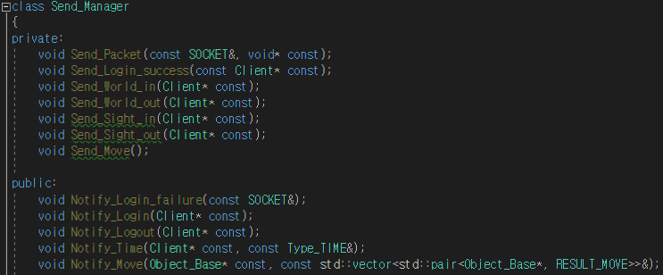
Send_Manager
MMORPG Prototype
- 패킷 생성하고
클라이언트에게 송신하는 Mgr

Slide 17
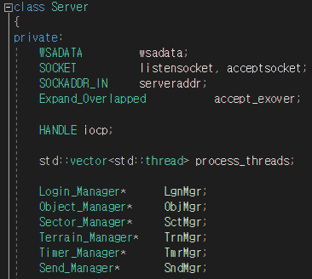
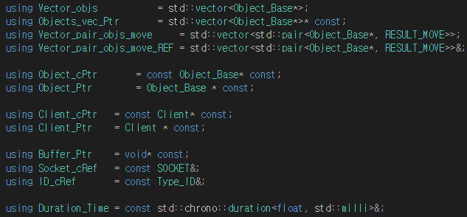
Sever
MMORPG Prototype
- IOCP를 이용해 통신하고 게임 내 컨텐츠 실행
- GetQueuedCompletionStatus()를 실행하는
스레드를 관리하기 위해 std::vector 사용
using 키워드를 이용해 가독성 향상

Slide 18

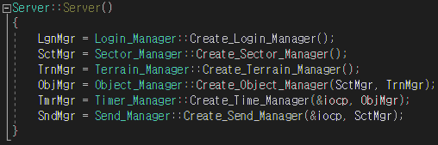
Sever 생성
MMORPG Prototype
- Mgr을 싱글톤 객체로 생성
Login_Manager 생성
- 사용 가능한 index(0~MAX_CLIENTS) 추가
Terrain_Manager 생성
- 파일을 읽어 hight_map 생성
Object_Manager 생성 (미완)
- 몬스터 오브젝트 생성 & Sector에 추가

Slide 19
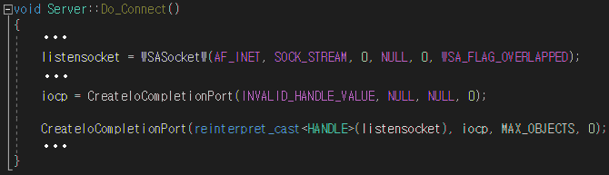
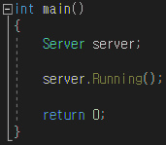
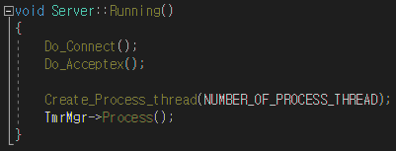

Sever 실행
MMORPG Prototype
- GetQueuedCompletionStatus()를 실행하는 Server::Process() 호출
- 타이머를 실행하는 Timer_Manager::Process() 호출
Do_Connect : IOCP 핸들 생성 및 등록
Do_Acceptex : AcceptEx 초기화 및 호출
Create_Process_thread : Process_thread 생성 및 실행
TmrMgr : 타이머 실행

Slide 20
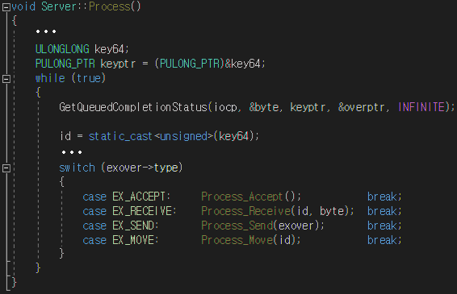
Sever::Process()
MMORPG Prototype
- IO가 완료된 Overlapped 구조체의 type에 따라 처리
- keyptr를 오브젝트의 식별 ID로 활용

Slide 21
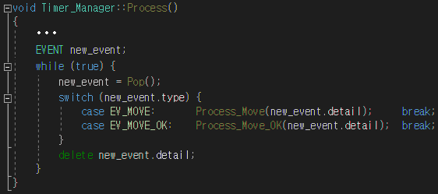
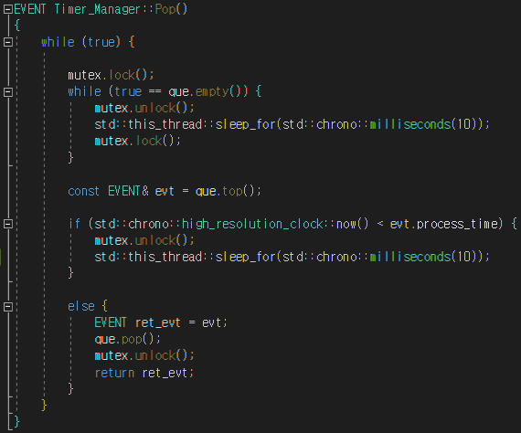
Timer_Manager::Process()
MMORPG Prototype
Pop : 실행 가능한 이벤트를 반환
- 실행할 이벤트의 type에 따라 처리
- 이벤트 실행 이후, 이벤트 정보의 메모리 해제

Slide 22
Client - Login
MMORPG Prototype
클라이언트
서버
로그인
Process_Accept
로그인
로그인
SCP_LOGIN_SUCCESS
성공
성공
실패
SCP_LOGIN_FAILURE
실패
Near_set
업데이트
업데이트
SCP_PLAYER_SIGHT_IN(주변 클라이언트)
클라이언트
이외의 오브젝트
주변 클라이언트
SCP_PLAYER_SIGHT_IN(클라이언트)
업데이트

Slide 23
Client - Logout
MMORPG Prototype
클라이언트
서버
로그아웃
Process_Recv
Near_set
업데이트
주변 클라이언트
SCP_PLAYER_SIGHT_OUT(클라이언트)
업데이트
클라이언트
이외의 오브젝트

Slide 24
Client - Time
MMORPG Prototype
클라이언트
서버
시간 동기화
CSP_TIME
Process_Recv
측정
지연
업데이트
SCP_TIME
예상 시간 계산

Slide 25
Client – Move target
MMORPG Prototype
클라이언트
서버
마우스 클릭
CSP_MOVE_TARGET
Process_Recv
가능
불가
마우스 클릭
가능
불가
업데이트

Slide 26
Timer_Manager – Move
MMORPG Prototype
클라이언트
SCP_MOVE_TARGET
서버
Update
클라이언트 이동 가능 (타이머)
클라이언트 이동
Near_set 업데이트
SCP_MOVE_TARGET(클라이언트)
기존의 클라이언트
주변 클라이언트
SCP_PLAYER_SIGHT_IN(클라이언트)
Update
추가된 클라이언트
SCP_PLAYER_SIGHT_OUT(클라이언트)
제거된 클라이언트
이외의 오브젝트

Slide 27
Timer_Manager – Move
MMORPG Prototype
클라이언트
SCP_MOVE_TARGET
서버
Update
클라이언트 이동 가능 (타이머)
클라이언트 이동
Near_set 업데이트
SCP_MOVE_TARGET(클라이언트)
기존의 클라이언트
주변 클라이언트
SCP_PLAYER_SIGHT_IN(클라이언트)
Update
추가된 클라이언트
SCP_PLAYER_SIGHT_OUT(클라이언트)
제거된 클라이언트
이외의 오브젝트

